Slide 1
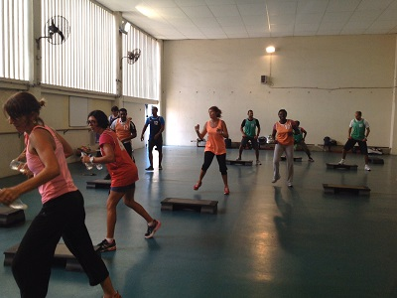
égalité des chances (filles garçons) : le fitness.
Jeudi 20 et vendredi 21 mars (2x6heures) Lycée BELLEVUE 25 stagiaires.
Formatrices: ARZAILLER Bénédicte , BERTIN Agnès et COSTE Hélène

Slide 2
OBJECTIFS DU STAGE :
Transmission et acquisition de compétences et contenus sur le savoir s’entrainer en fitness :
liaison collège – lycée/LP.
Présentation des enjeux de la CP5.
Réaliser une routine d’échauffement, découvrir les étirements activo-dynamiques les combiner aux étirements passifs.
Créer des chorégraphies à partir des pas de base en adaptant ses exigences au niveau des élèves, à leur motivation intrinsèque et au mobile poursuivi.
Avoir un référentiel d’exercices de renforcement musculaire « poids de corps » réalisables du collège au lycée/LP (niveau de difficulté A à D), motivant pour les filles et les garçons.
Vivre des évaluations type collège et Lycée/LP, réflexions et discussions.

